Slide 1
Kaunas Java
Baltic Institute of Technology
24gr. 21.08.16 KNS JAVA Invest.lt

Slide 2
Praėjusią paskaitą

Slide 3
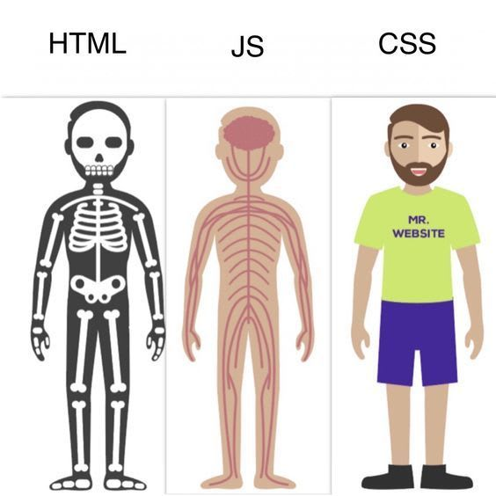
Bazinės front-end technologijos

Slide 4
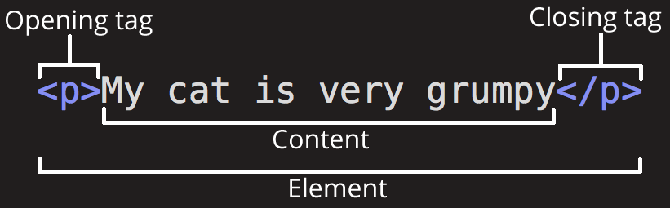
Praėjusią paskaitą
Front-end - atsakingas už vartotojo sąsają.
HTML - aprašo puslapio struktūrą. Sudarytas iš HTML elementų.
HTML elementai - turi specialią funkciją, kurią įgyvendina naršyklė (elementų sąrašas).
HTML elementą sudaro - atidarymo ir uždarymo tag’as:

Slide 5
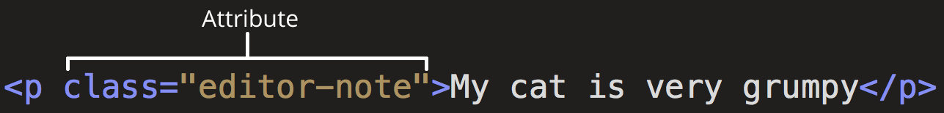
Praėjusią paskaitą
Elementai gali būti block (div, p) ir inline (span, strong, a, img) tipų (sąrašas).
Elementas a skirtas pereiti į kitą puslapį.
Elementas img skirtas vaizduoti paveikslėlį.
Elementui papildomą informaciją galima nurodyti naudojant atributus (pvz. href, src, title, target):

Slide 6
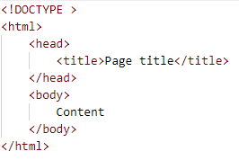
Praėjusią paskaitą
HTML elementai turi bendrus atributus (būdingi daugeliui / visiems elementams) ir tik konkrečiam elementui skirti atributai.
Kiekvieną HTML dokumentą sudaro:

Slide 7
Praėjusią paskaitą
<!DOCTYPE> - nusako HTML dokumento versiją.
html elementas apgaubia head ir body elementus.
head elementas - skirtas meta duomenims (duomenys apie duomenis) bei kitų dokumentų (CSS, JS) importavimui.
title elementas - nurodo koks yra puslapio pavadinimas.
body elementas - talpina visas naršyklėje vaizduojamas struktūras.

Slide 8
Su kokiomis problemomis susidūrėte?

Slide 9
Praėjusios paskaitos feedback’as
Forma: https://docs.google.com/forms/d/1sSG0Y5Xf6vzCXTrED-8CMuIPXzioAkjGjrwubIVAID8

Slide 10
Iki šiol turėjote:
Įsirašyti Visual Studio Code.
Pasidaryti aplanką su dviem HTML failais.
Atidaryti juos naršyklėje.

Slide 11
Šios paskaitos tikslas
Apžvelgti paskaitų repozitoriją Github.
HTML failų koduotės (encoding).
HTML antraštės.
Nuorodos internete (puslapių, HTML failų, paveikslėlių, ...).
Specialių simbolių naudojimas HTML dokumentuose.
Kodo komentarai.
Tuščių simbolių (whitespace) traktavimas HTML.

Slide 12
Šios paskaitos tikslas
HTML sąrašai.
HTML validavimas.
Užduotis. Savaitės valgiaraštis.

